Slide 1

Název školy: | ZÁKLADNÍ ŠKOLA PODBOŘANY, HUSOVA 276, OKRES LOUNY
Autor: | Vladislav Michl
Název: | VY_32_INOVACE_587_VZNIK_ČESKÉHO_KRÁLOVSTVÍ_VLÁDA_PŘEMYSLOVSKÝCH_KNÍŽAT
Téma: | ZOPAKOVÁNÍ SI OBDOBÍ VLÁDY PŘEMYSLOVCŮ, PŘEMYSLOVSKÝCH KRÁLŮ
Číslo projektu: | CZ 1.07/1.4.00/21. 2975

Slide 2
Anotace:
Prezentace je určena žákům 4. ročníku v hodině Člověk a jeho svět - vlastivěda.
Žáci si zopakují období vlády Přemyslovců, přemyslovské krále.
Snímek č. 4 – Přemysl Otakar I., Zlatá bula sicilská
Snímek č. 5 – Václav I., Anežka Česká
Snímek č. 6 – Přemysl Otakar II.
Snímek č. 7 – Václav II.
Snímek č. 8 – Václav III.
Snímek č. 9 – Pracovní list
Klíčová slova: PŘEMYSLOVCI, PŘEMYSL OTAKAR I., VÁCLAV I., ANEŽKA ČESKÁ, PŘEMYSL OTAKAR II., VÁCLAV II., VÁCLAV III.

Slide 3
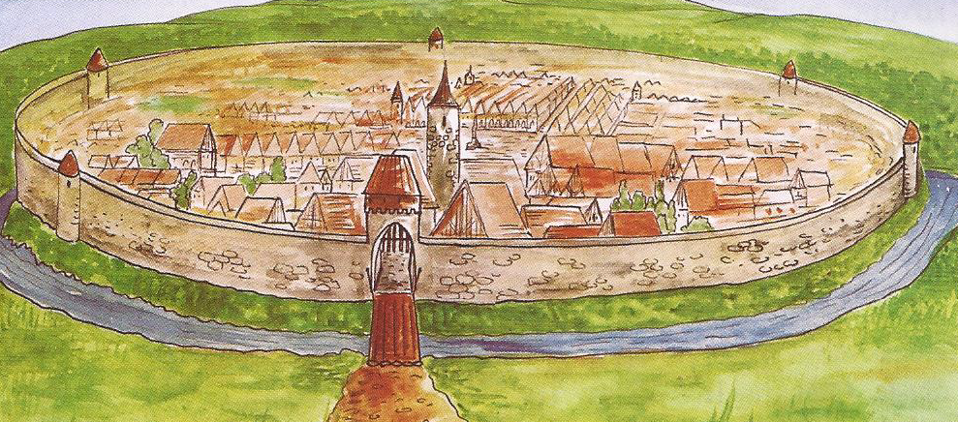
ROZVOJ ČESKÉHO STÁTU VE 13. STOLETÍ
13. století je obdobím rozkvětu
Vznikají první města – právo založit město měl pouze panovník
Města byla obehnána hradbami
Obyvatelé měst byli svobodní lidé, poddáni pouze králi
Většinou to byli řemeslníci
Budují se hrady a kostely
Je podporován obchod, trhy, řemesla

Slide 4
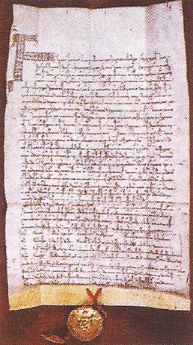
Přemysl Otakar I.
vládl koncem 12. a počátkem 13. století
byl zdatným panovníkem
dosáhl uznání Českého království u ostatních
evropských panovníků a papeže
roku 1212 získal Zlatou bulu sicilskou od německého
krále – potvrzovala nezávislost Českého království – dědil se
královský titul z otce na syna
- začíná doba Českého království

Slide 5
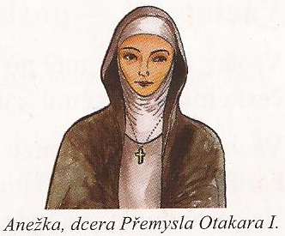
Václav I. , Anežka Česká
Václav I. byl synem Přemysla Otakara I.
Za jeho vlády pokračuje osídlování zalesněných oblastí a upevňování Čech v Evropě.
Anežka byla dcerou Přemysla Otakara I.
Bylo jí líto chudých, nemocných a trpících lidí.
Založila Anežský klášter – byla představou tohoto kláštera, věnovala celý svůj život péči o chudé, nemocné a postižené.
Prostí lidé ji považovali za svatou – církví byla za svatou prohlášena až v roce 1989.

Slide 6
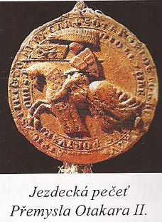
Přemysl Otakar II.
Nástupce Václava I – byl jeho synem
Schopný a cílevědomý panovník, válečník a bezohledný člověk
Přezdívalo se mu král železný a zlatý
Železný – díky svému oddílu jízdních rytířů v těžkém brnění
Zlatý – bohatství z dolů
Za jeho vlády se území českého státu zdvojnásobilo – válečná tažení, sňatky
Pokusil se získat titul císaře
Německá šlechta zvolila císařem Rudolfa Habsburského
Přemysl Otakar II. a Rudolf Habsburský se utkali v bitvě
na Moravském poli (nedaleko Vídně)
Zde bylo vojsko Přemysla Otakara II. poraženo a on sám v bitvě
zahynul

Slide 7
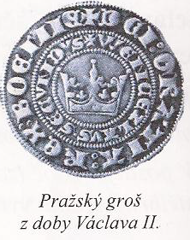
Václav II.
syn Přemysla Otakara II.
v době jeho smrti mu bylo 7 let
v naší zemi nastaly zlé časy
poručníkem byl zvolen Ota Braniborský (Václavův strýc)
uvrhl malého Václava do vězení – chtěl se sám zmocnit vlády
v zemi panuje bezvládí
„ Braniboři“ loupí, sužují obyvatelstvo a ničí zemi
po dlouhých šesti letech se Václav vrací domů
projevuje se jako schopný politik a diplomat
pomalu obnovuje klid a pořádek v zemi
podporuje rozvoj měst, řemesel a obchodu
zavedl Pražský groš
za jeho vlády České království vzkvétalo
stal se i polským králem
pro svého syna Václava III. získal uherskou korunu

Slide 8
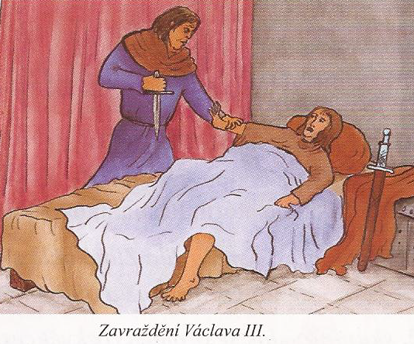
Václav III.
vládl třem královstvím – českému, polskému, uherskému
vládl však pouze jeden rok
nebyl schopen udržet tři koruny – vzdal se uherské
pro udržení polské koruny chtěl vojensky zasáhnout proti bouřící se šlechtě
cestou do Polska byl v Olomouci roku 1306 zavražděn
jeho smrtí skončila vláda Přemyslovců
vládli přes 400 let
neměl potomka – Přemyslovci vymřeli po meči

Slide 9
Pracovní list
Jak se jmenoval král, který získal Zlatou bulu sicilskou?
Komu zasvětila svůj život Anežka Česká?
Jakému králi se říkalo železný a zlatý?
Proč železný?
Proč zlatý?
Kdo se ujal vlády místo Václava II.?
Jak se jmenovaly peníze, které nechal razit Václav II.?
Kterým královstvím vládl Václav III.?
V jakém roce a kde byl Václav III. zavražděn?
Jak dlouho vládli Přemyslovci?

Slide 10
Použitá literatura:
STŘÍBRNÁ, PaedDr. Iva. Vlastivěda 4: HLAVNÍ UDÁLOSTI NEJSTARŠÍCH ČESKÝCH DĚJIN. První. Brno: NOVÁ ŠKOLA, 2005. ISBN 80-7289-061-1.

